Slide 1
Видоизменения стебля у надземных побегов
Пособие к уроку биологии в 7 классе по теме «Видоизменения побегов растений»; УМК И.Н.Пономарёвой, линейный курс, система «Алгоритм успеха», новый ФГОС ООО; подготовлено учителем биологии МБОУ ООШ п.Тельмана Моздокского р-на РСО-Алания Стефутиной И.В.

Slide 2
Побег – сложный орган, состоящий из стебля, листьев и почек
Строение побега
Верхушечная почка
Междоузлие
Пазушная почка
Стебель
Пазуха листа
Лист

Slide 3
Стебель – вегетативный орган, который соединяет между собой корень, листья и другие части растения в единое целое. Имеет верхушечный рост.
Стебель прямостоячий – растение имеющее прямой стебель;
Стрелка - стебель, несущий одно соцветие или цветок;
Стебель ползучий – стебли стелющиеся по земле в разные стороны от корня и могущие укореняться с помощью дополнительных корней;
Стебель стелющийся – стебель стелющийся по земле, но не укореняющийся;
Стебель вьющийся – стебель, с помощью которого растения поднимается (вьётся) по подпоркам;
Стебель лазающий – стебли имеющие усики или придаточные корни, которые отрастают от стебля и при их помощи цепляются за опору;
Плети – облиственные побеги, стелющиеся по земле.

Slide 4
Типы стеблей по форме и положению в пространстве
Прямой
Наклонный
Изогнутый
Дуговидный
Восходящий
Поникающий
Коленчато-восходящий
Изломанный
Извилистый
Вплетающийся
Цепляющийся
Всползающий
Вьющийся
Лазающий
Свисающий
Ползучий, укореняющийся в узлах
Погруженный в толщу воды
Плавающий
Всплывающий

Slide 5
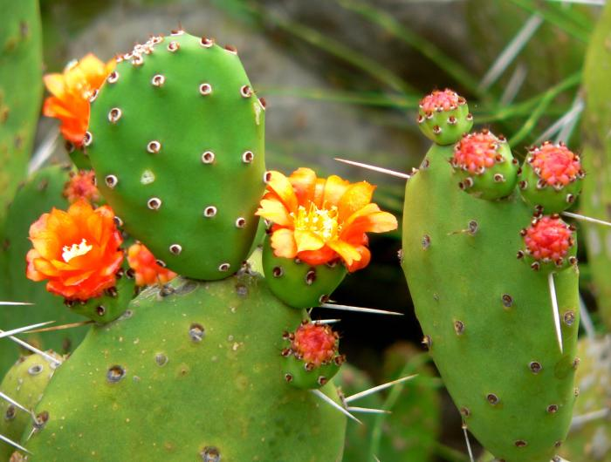
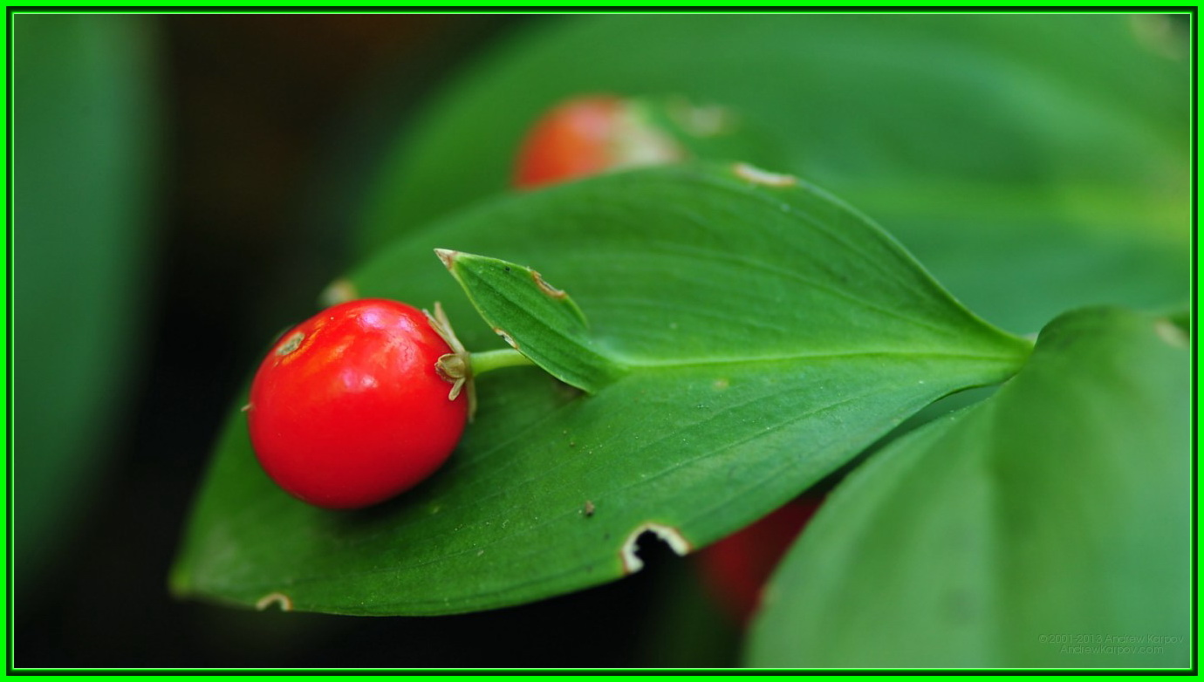
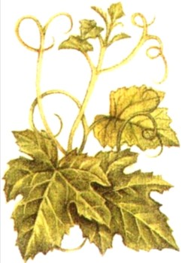
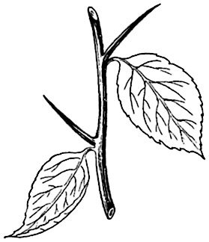
Видоизменения стебля
Мясистый побег
(у кактуса)
Филлокадии
(у иглицы)
Усы-прицепки
(у винограда)
Колючки
(у боярышника)

